Slide 1


I NUOVI TRASMETTITORI RADAR BIRALES ITALIANI (WP3)
30 Giugno, 1 e 2 Luglio 2026
INAF - Osservatorio Astrofisico di Arcetri
Sergio Mariotti

Slide 2
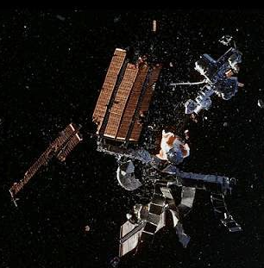
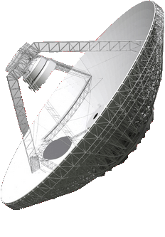

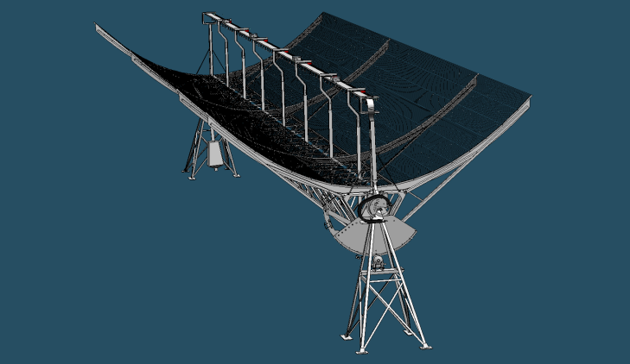
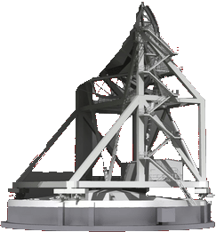
Missione 4 • Istruzione e Ricerca
Missione 4 • Istruzione e Ricerca
Notes:
L’animazione mostra il principio di funzionamento del radar bistatico.
L’equazione mostra che per massimizzare l’osservabile Pr (Potenza ricevuta) quando si vuole osservare oggetti con piccola cross-section (sigma) è necessaria una grande potenza trasmessa (Pt)

Slide 3
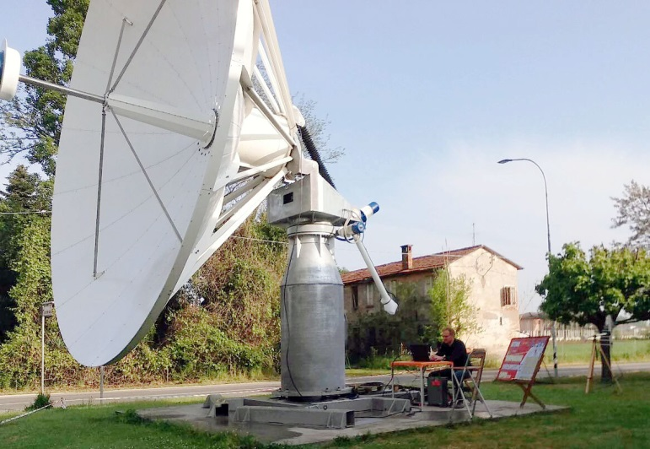

TRASMETTITORE di PERDASDEFOGU (NU)
E’ il TX dell’attuale radar bistatico operante con la Croce Del Nord (N-S) in ricezione.
Gestito da (ex Vitrociset), opera da anni ed opera producendo buoni risultati.
Tuttavia presenta alcune limitazioni:
  La polarizzazione trasmessa è circolare, quando ricevuta dalla N-S (lineare) si perdono 3 dB
  Il TX, di fatto ha sempre sofferto di fastidiose intermodulazioni e problemi termici quando opera alla massima potenza.
La polarizzazione circolare è adatta ad essere ricevuta con paraboloide come ad es. l’antenna di Noto.
Missione 4 • Istruzione e Ricerca
Missione 4 • Istruzione e Ricerca

Slide 4
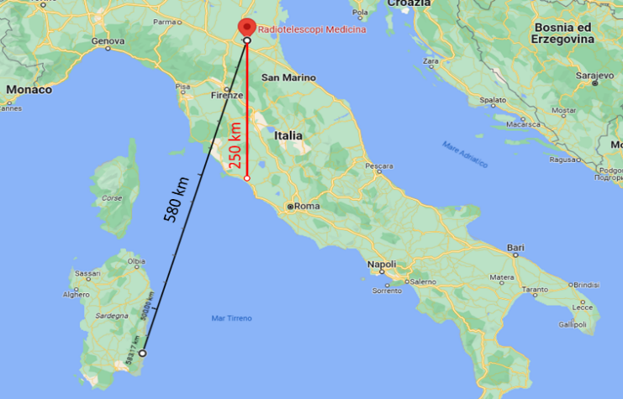
TRASMETTITORE SUL MERIDIANO DELLA CROCE DEL NORD
Località «LA FARNESIANA» CIVITAVECCHIA
Affinchè non si verifichino perdite dovute al disallineamento delle polarizzazioni d’onda è opportuno il TX presenti le medesime caratteristiche del RX (Nord-Sud): polarizzazione orizzontale e strumenti posti sul medesimo meridiano.
La lunghezza della linea di base è un trade-off, abbastanza lunga da poter triangolare adeguatamente e tale da attenuare l’onda di terra, ma abbastanza corta da ridurre l’attenuazione di tratta la qual cosa aumenta la sensibilità.
Missione 4 • Istruzione e Ricerca
Missione 4 • Istruzione e Ricerca

Slide 5
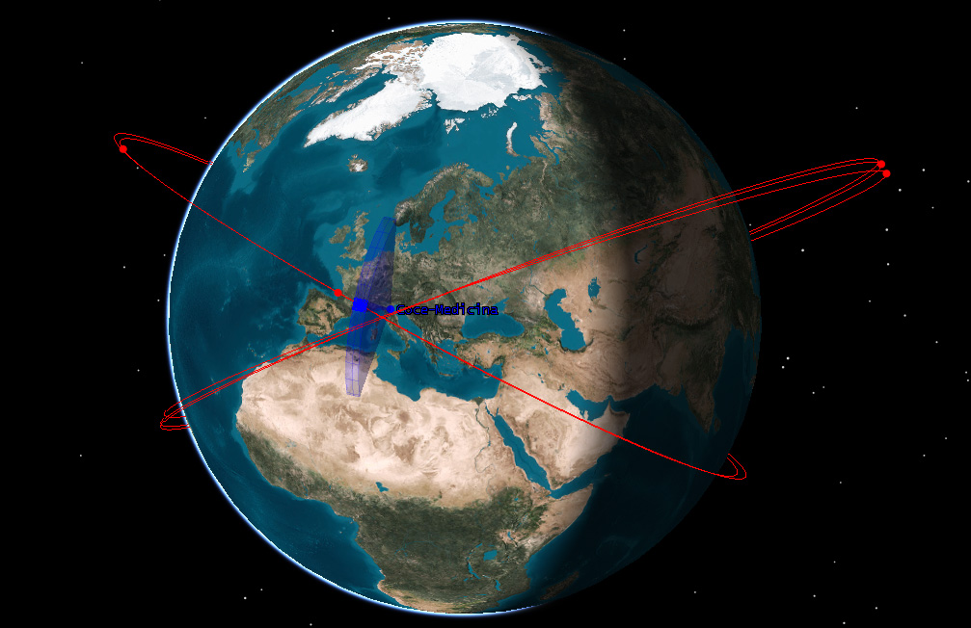
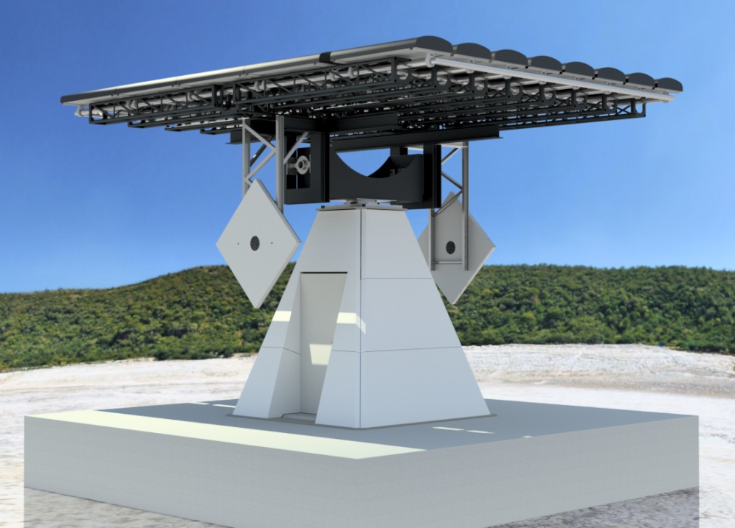

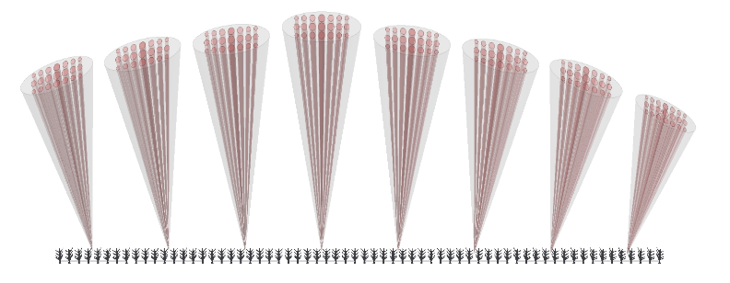
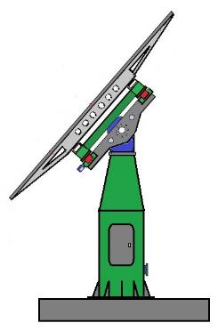
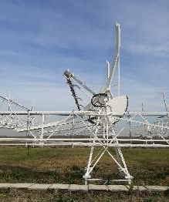
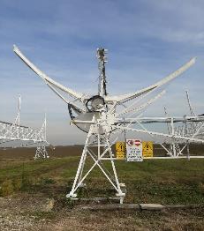
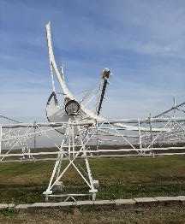
ANTENNA TX
Nuova Antenna
10 kW. Due beam
7° x 7° 45° x 7°
>45°
Esempio di fan beam 45° x 7°: modo «Survey» utile per monitorare i rientri, catalogazione, e prevenzione delle collisioni
Missione 4 • Istruzione e Ricerca
Missione 4 • Istruzione e Ricerca

Slide 6

ANTENNA TX
Nuova Antenna
Confronto (Condizioni di Simulazione: durata 4 gg, altitudine, 1000km, RCS=1m², slant range 3000 km) | Radar «attuale» Perdasdefogu (PISQ) | Radar «nuovo» La Farnesiana
Oggetti Rivelabili | 408 | 6647
Passaggi Osservabili | 439 | 8562
Minima Radar cross section [cm²] (N-S) | 80 | 30
Minima Radar cross section [cm²] (N-S ed E-W) | N/A | 1
Missione 4 • Istruzione e Ricerca
Missione 4 • Istruzione e Ricerca

Slide 7

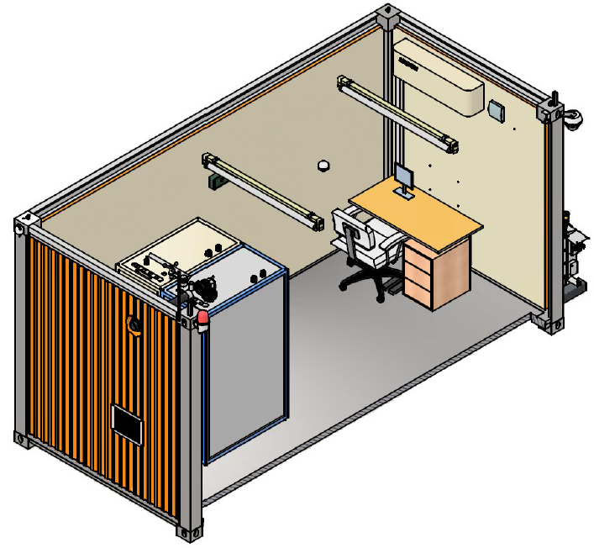
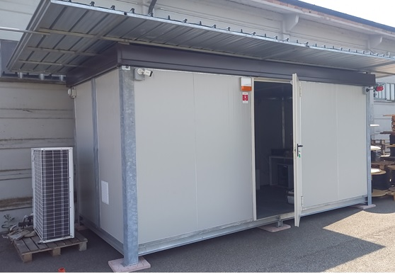
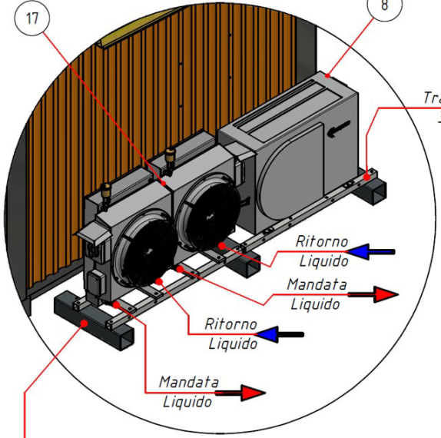
WP3 – Task T3.1
Shelter contenente PA
Tabella riassuntiva
Affidamento | Importo | Stato | Tempi | Criticità
gara | 467992€ | Conclusa | Mar 2026 | Nessuna conosciuta
Missione 4 • Istruzione e Ricerca
Missione 4 • Istruzione e Ricerca

Slide 8
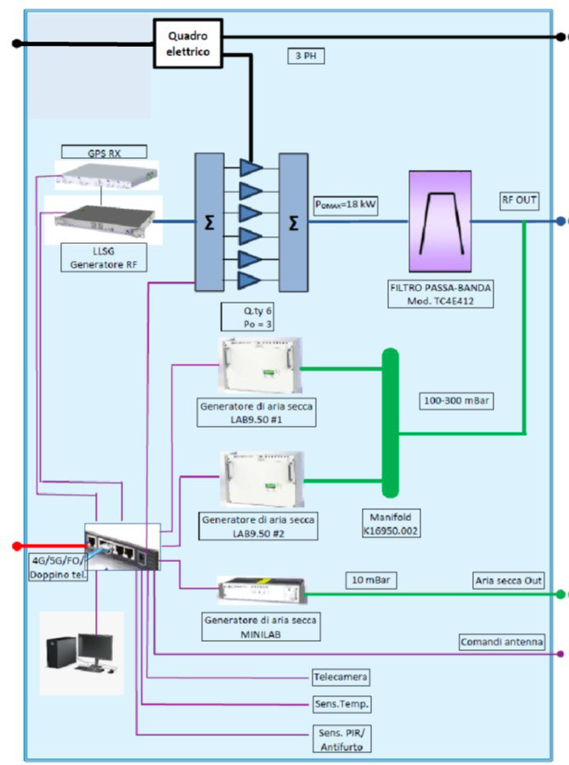
WP3 – Task T3.1
AMPLIFICATORE DI POTENZA
Potenza nominale 10 kW
IMD <-60dBc
Raffreddamento a liquido «free-cooling»
Potenza totale assorbita 19 kW 400V 3ph
Efficienza: > 50% (classe AB)
Cassetti «hot swap»
Telemetria remota
Missione 4 • Istruzione e Ricerca
Missione 4 • Istruzione e Ricerca

Slide 9
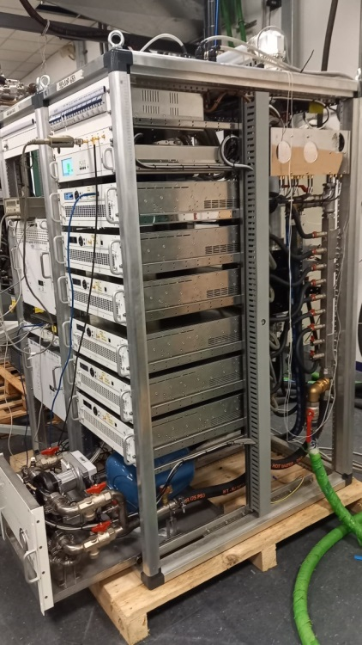
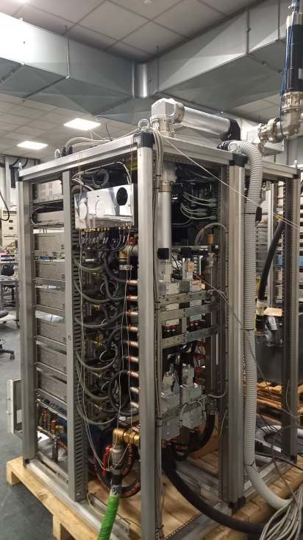
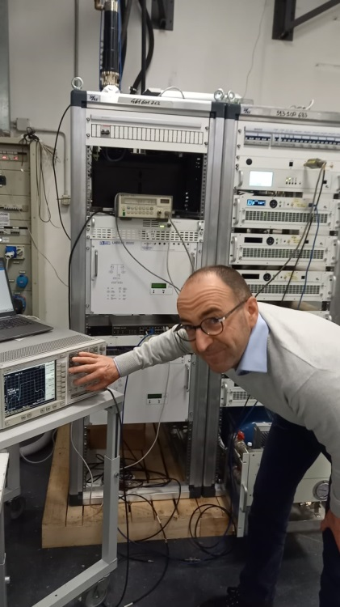
WP3 – Task T3.1
AMPLIFICATORE DI POTENZA
Missione 4 • Istruzione e Ricerca
Missione 4 • Istruzione e Ricerca

Slide 10
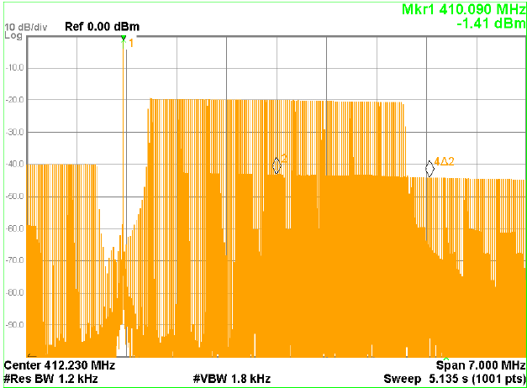
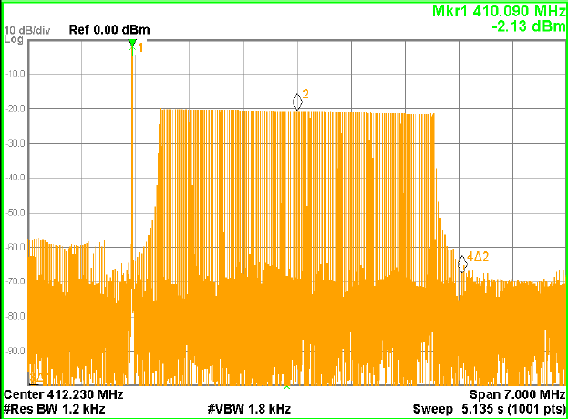
Abbattimento dell’Intermodulazione
Missione 4 • Istruzione e Ricerca
Missione 4 • Istruzione e Ricerca

Slide 11
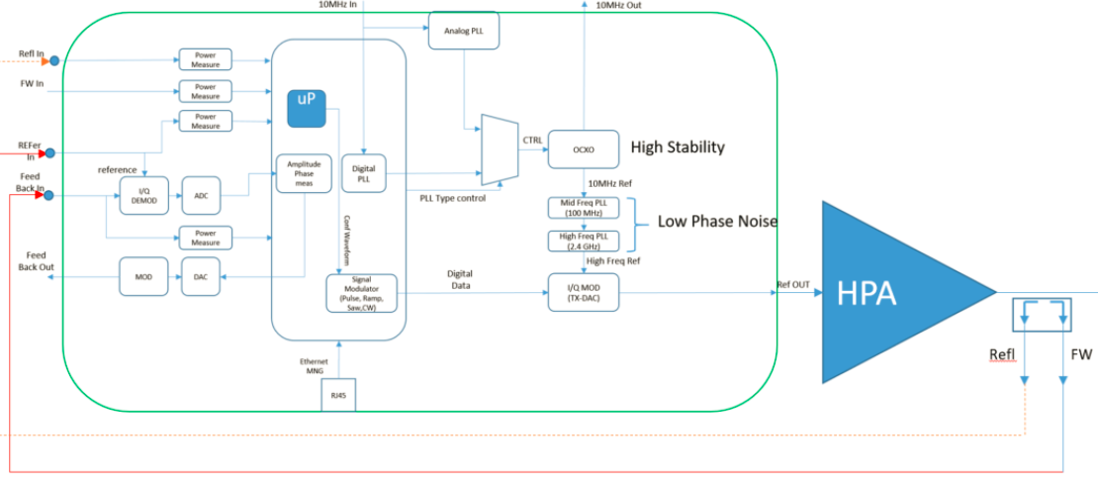
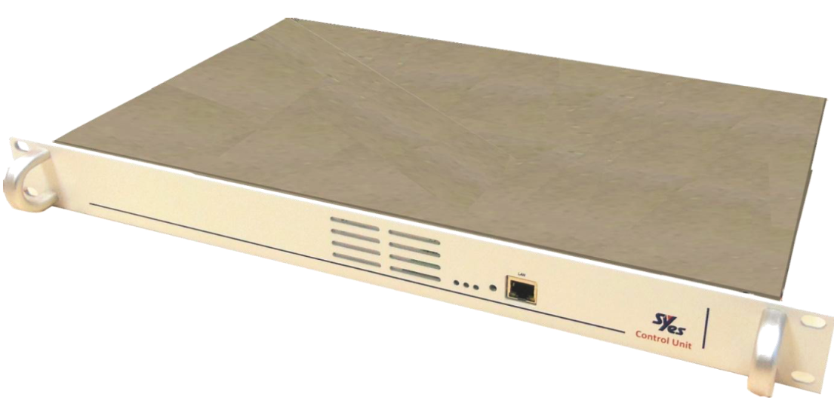
PREDISTORSORE
E’ il «cervello» dell’amplificatore.
Alimenta il PA con un segnale affetto da una distorsione uguale ma contraria a quella prodotta dal PA stesso.
Effetti:
  Riduzione della distorsione armonica
  Aumento dell’efficienza energetica
Inoltre opera come «exiter» generando i segnali modulanti (CW e/o CHIRP) •
Sincronizzazione: GPS-D-Rb-O
Missione 4 • Istruzione e Ricerca
Missione 4 • Istruzione e Ricerca

Slide 12
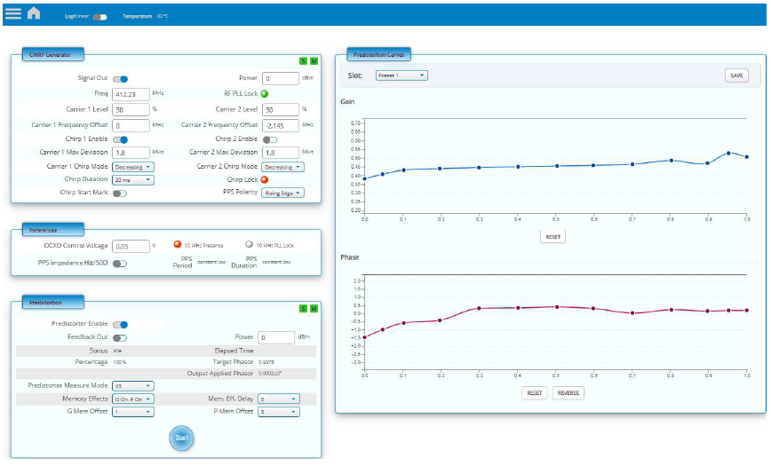
PREDISTORSORE
Missione 4 • Istruzione e Ricerca
Missione 4 • Istruzione e Ricerca

Slide 13
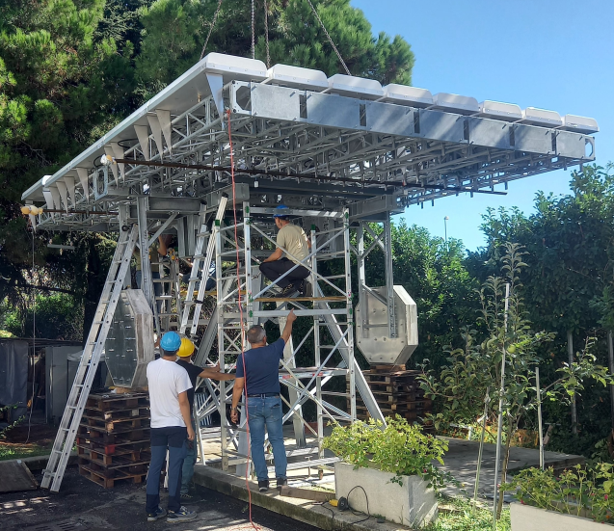
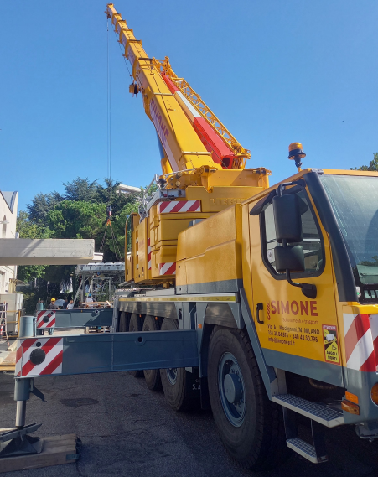
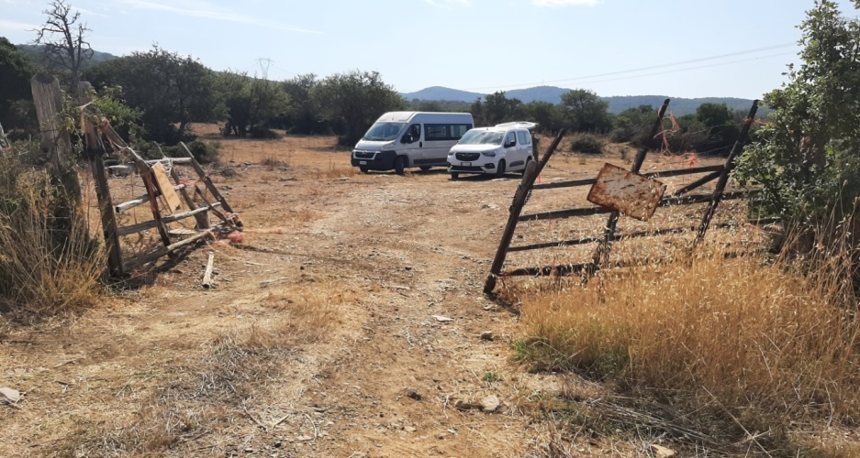
WP3 – Task T3.2 Trasporto ed Installazione Antenna
La Farnesiana (Civitavecchia)
Dimensione Antenna
Dimensione Gru
Tabella riassuntiva
Affidamento | Importo | Stato | Tempi | Criticità
Stralciato |  |  |  | Per redigere il capitolato serve progettare il trasporto. Da contattare ditte specializzate. Serve anche ulteriore competenza INAF in campo strutturale per basamento, relazioni con Difesa , conferenza del servizi. Impossibile da realizzare in tempi PNRR
Missione 4 • Istruzione e Ricerca
Missione 4 • Istruzione e Ricerca

Slide 14
WP3 – Task T3.2 Trasporto ed Installazione Antenna
La Farnesiana (Civitavecchia)
Dimensione Antenna
Dimensione Gru
Tabella riassuntiva
Affidamento | Importo | Stato | Tempi | Criticità
Stralciato |  |  |  | Per redigere il capitolato serve progettare il trasporto. Da contattare ditte specializzate. Serve anche ulteriore competenza INAF in campo strutturale per basamento, relazioni con Difesa , conferenza del servizi. Impossibile da realizzare in tempi PNRR
Missione 4 • Istruzione e Ricerca
Missione 4 • Istruzione e Ricerca

Slide 15
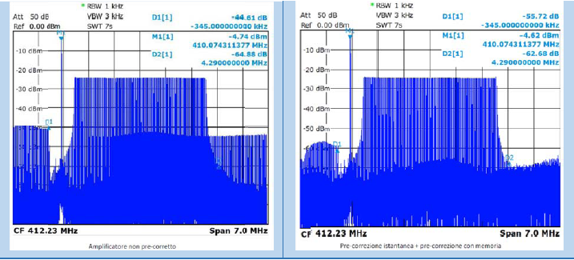
WP3 – Task T3.2 Trasporto ed Installazione Antenna Commissioning del Trasmettitore
Missione 4 • Istruzione e Ricerca
Missione 4 • Istruzione e Ricerca

Slide 16
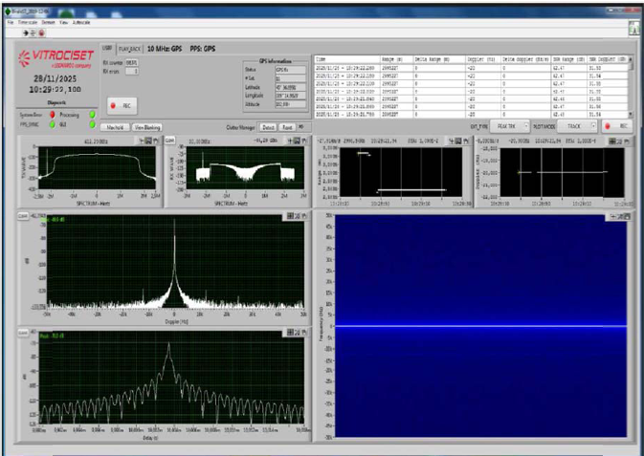
WP3 – Task T3.2 Trasporto ed Installazione Antenna Commissioning del Trasmettitore
Missione 4 • Istruzione e Ricerca
Missione 4 • Istruzione e Ricerca

Slide 17

WP3 – Task T3.3
Studio EM
Conditio sine qua non affinché MdD fornisca la concessione all’uso del terreno è necessario verificare la rispondenza alle norme di sicurezza in presenza di campo elettrico ai fini:
HERP | HERO | HERE | HERF | HERA
Persone fisiche | Munizionamenti | Apparati | Carburanti | Avionica
Tabella riassuntiva
Affidamento | Importo | Stato | Tempi | Criticità
Affidamento diretto | 55632 € | conclusa | Giu 2025 | Nessuna conosciuta
Missione 4 • Istruzione e Ricerca
Missione 4 • Istruzione e Ricerca

Slide 18
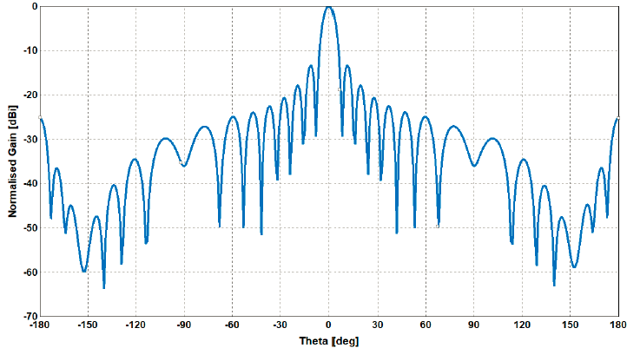
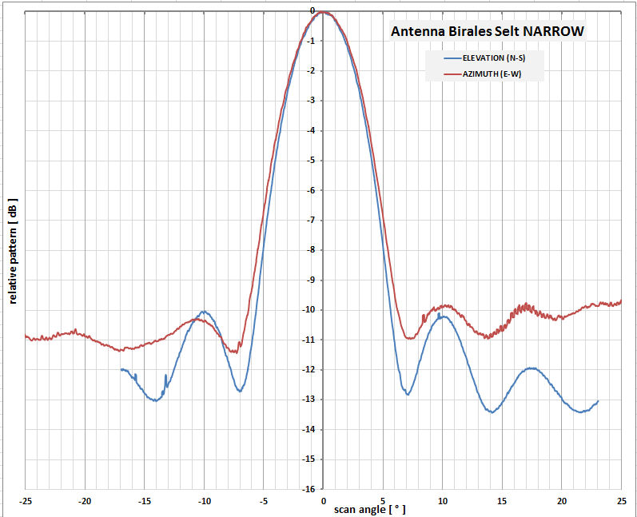
WP3 – Task T3.3
Studio EM
Verifica del beam pattern
Missione 4 • Istruzione e Ricerca
Missione 4 • Istruzione e Ricerca

Slide 19
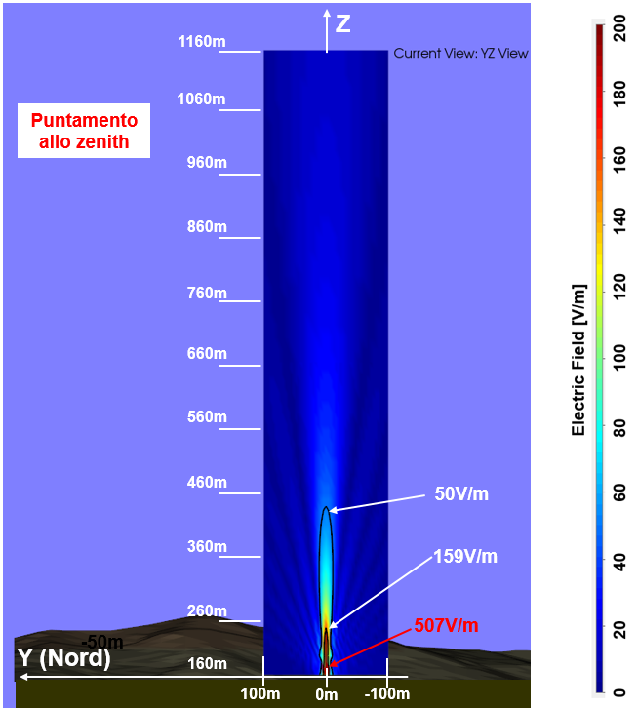
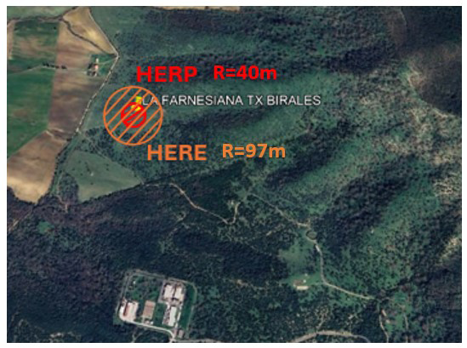
WP3 – Task T3.3
Studio EM
Limite HERA più stringente: 238 m slm pari a 93 m sulla verticale dell’antenna
Missione 4 • Istruzione e Ricerca
Missione 4 • Istruzione e Ricerca

Slide 20

WP3 – Task T3.4
Parti di ricambio TRF
Perdasdefogu (NU)
Tabella riassuntiva
Affidamento | Importo | Stato | Tempi | Criticità
Affidamento diretto | 169580€ | concluso | Dic 2025 | Nessuna conosciuta
Variazione contrattuale | 13748,13€ | Concluso | Mar 2026 | Nessuna conosciuta
Missione 4 • Istruzione e Ricerca
Missione 4 • Istruzione e Ricerca

Slide 21
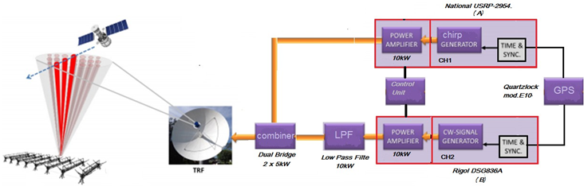
WP3 – Task T3.4
Parti di ricambio TRF
Perdasdefogu (NU)
Potenza nominale: 10 kW
IMD : virtualmente nulla
Raffreddamento a liquido chilled
Potenza totale assorbita: 15 kW 400V 3ph
Alta efficienza (>70%) , classe C
Ridondanza
Cassetti «hot swap»
Telemetria remota
Modulazione: CW e/o CHIRP
Sincronizzazione: GPS
Missione 4 • Istruzione e Ricerca
Missione 4 • Istruzione e Ricerca

Slide 22
WP3 – Task T3.4
Parti di ricambio TRF
Perdasdefogu (NU)
RF Pallet Fault | Pout derated kW |  dB
0 | 10 | 0
1 | 8.8 | -0.6
2 | 7.6 | -1.2
3 | 6.6 | -1.8
4 | 5.6 | -2.5
5 | 4.7 | -3.3
6 | 3.9 | -4.1
7 | 3.1 | -5.1
8 | 2.5 | -6.0
9 | 1.9 | -7.2
10 | 1.4 | -8.5
11 | 0.98 | -10.1
12 | 0.62 | -12.1
13 | 0.35 | -14.6
14 | 0.15 | -18.2
15 | 0.04 | -24.0
Ridondanza : 2 TX
uno funzionante e l’altro acceso in stand-by
Hot-swap:
i moduli possono venir rimossi a macchina accesa con piccole perdite di potenza di uscita
Missione 4 • Istruzione e Ricerca
Missione 4 • Istruzione e Ricerca

Slide 23
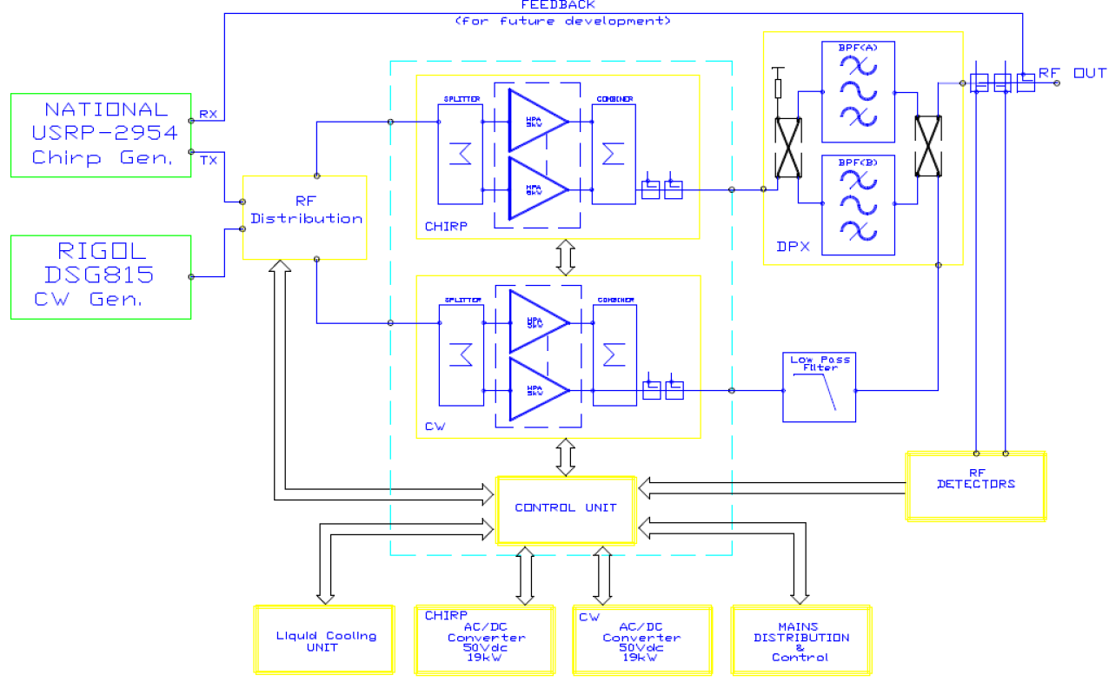
WP3 – Task T3.4
Parti di ricambio TRF
Perdasdefogu (NU)
schema a blocchi
Missione 4 • Istruzione e Ricerca
Missione 4 • Istruzione e Ricerca

Slide 24
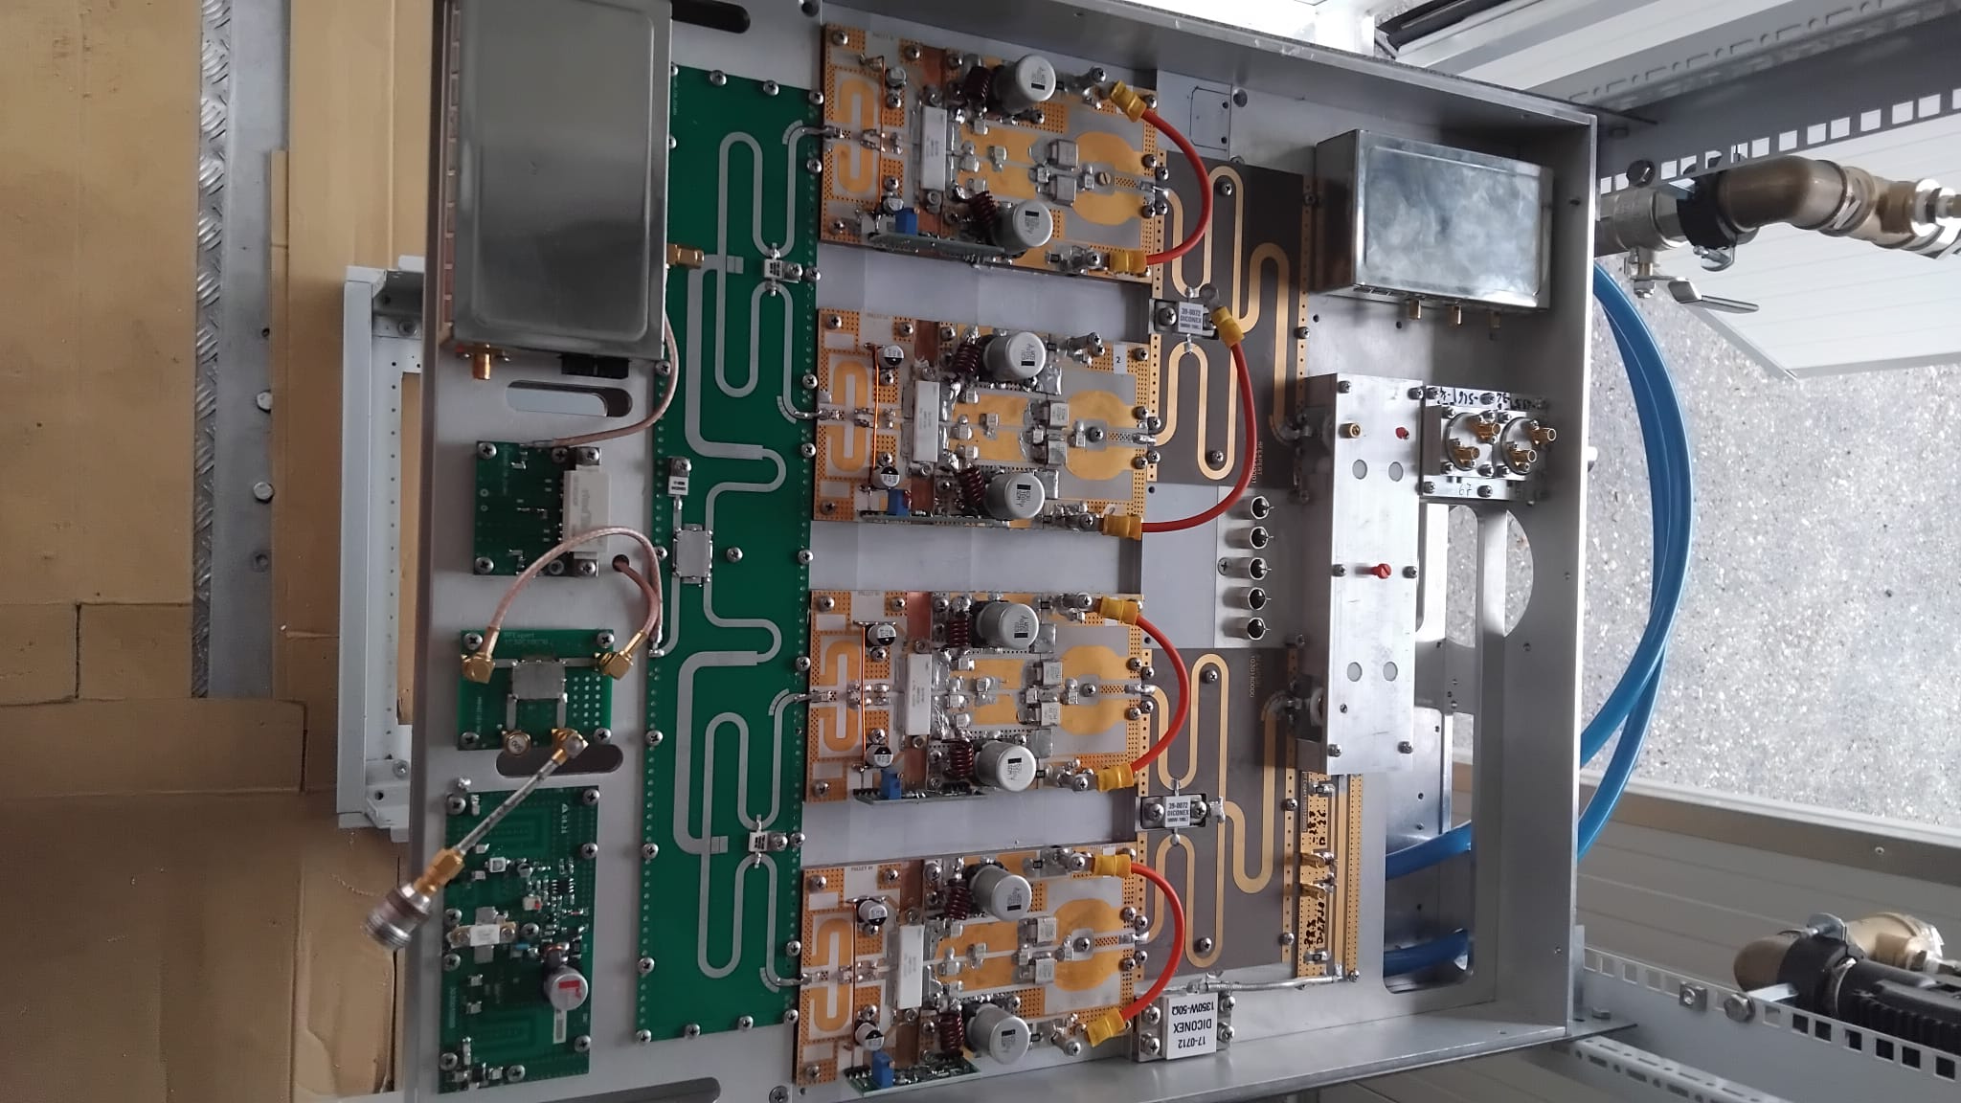
WP3 – Task T3.4
Parti di ricambio TRF
Perdasdefogu (NU)
Modulo PA
Missione 4 • Istruzione e Ricerca
Missione 4 • Istruzione e Ricerca

Slide 25
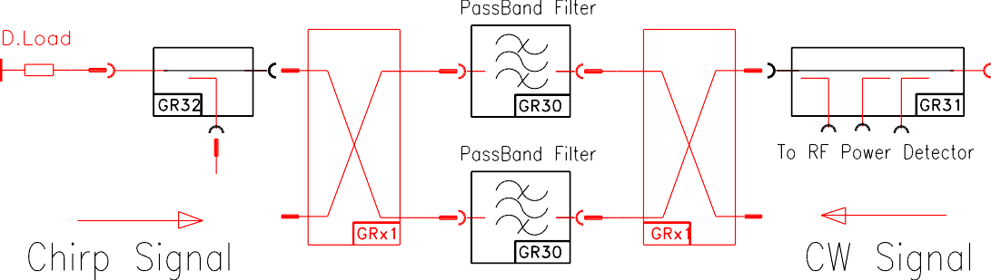
WP3 – Task T3.4
Parti di ricambio TRF
Perdasdefogu (NU)
Appendice tecnica
combinazione a riflessione
Missione 4 • Istruzione e Ricerca
Missione 4 • Istruzione e Ricerca

Slide 26
CONCLUSIONI
TASK | STATO
T3.1 Shelter contenete TX 10 kW | CONCLUSO
T3.2 ex «Installazione», -> commissioning TX | CONCLUSO
T3.3 studio EM | CONCLUSO
T3.4 Refurbishment TX 10 kW PISQ | CONCLUSO
AZIONI
Attivare in sito
Attivare in sito
Atto d’avvio Dirigenza INAF -> SMA
Nessuna
Missione 4 • Istruzione e Ricerca
Missione 4 • Istruzione e Ricerca

Slide 27
RINGRAZIAMENTI
Una menzione particolare va rivolta agli operatori economici, industriali ed artigiani e soprattutto alle loro preziose maestranze. Alcuni di queste, con le loro idee a volte fantasiose, a volte innovative, hanno contribuito al consolidamento della definizione del progetto tecnico-scientifico ed al raggiungimento delle prestazioni di capitolato.
Un gruppo eterogeneo di ricercatori, tecnologi e tecnici e soprattutto amministrativi ha collaborato proficuamente e reso possibile l’operato finora svolto.
A tutte/i loro va il mio sincero, sentito, e non retorico, ringraziamento.
Le simulazioni dei passaggi orbitali e RCS sono frutto del lavoro del gruppo del
prof. Di Lizia del Politecnico di Milano.
Molte figure così come spunti e discussioni sul contenuto sono di e con G. Bianchi
Missione 4 • Istruzione e Ricerca
Missione 4 • Istruzione e Ricerca

Slide 28
GRAZIE
PER L’ATTENZIONE
Next Generation – Croce del Nord
IR0000026
Intervento finanziato nell’ambito del PNRR - Piano Nazionale di Ripresa e Resilienza
M4C2
Missione 4 - Istruzione e Ricerca Componente 2 - Dalla Ricerca alla Impresa
Linea di Investimento 3.1 - Rafforzamento e creazione di Infrastrutture di Ricerca
CUP C53C22000880006
Missione 4 • Istruzione e Ricerca
Missione 4 • Istruzione e Ricerca

